Slide 1
Skittle Sort
Mikrodatorprojekt - TSIU51

Slide 2
Krav & Mål
Sortera Skittles beroende på färg
Visa data på LCD
Kommunicera över I2C

Slide 3
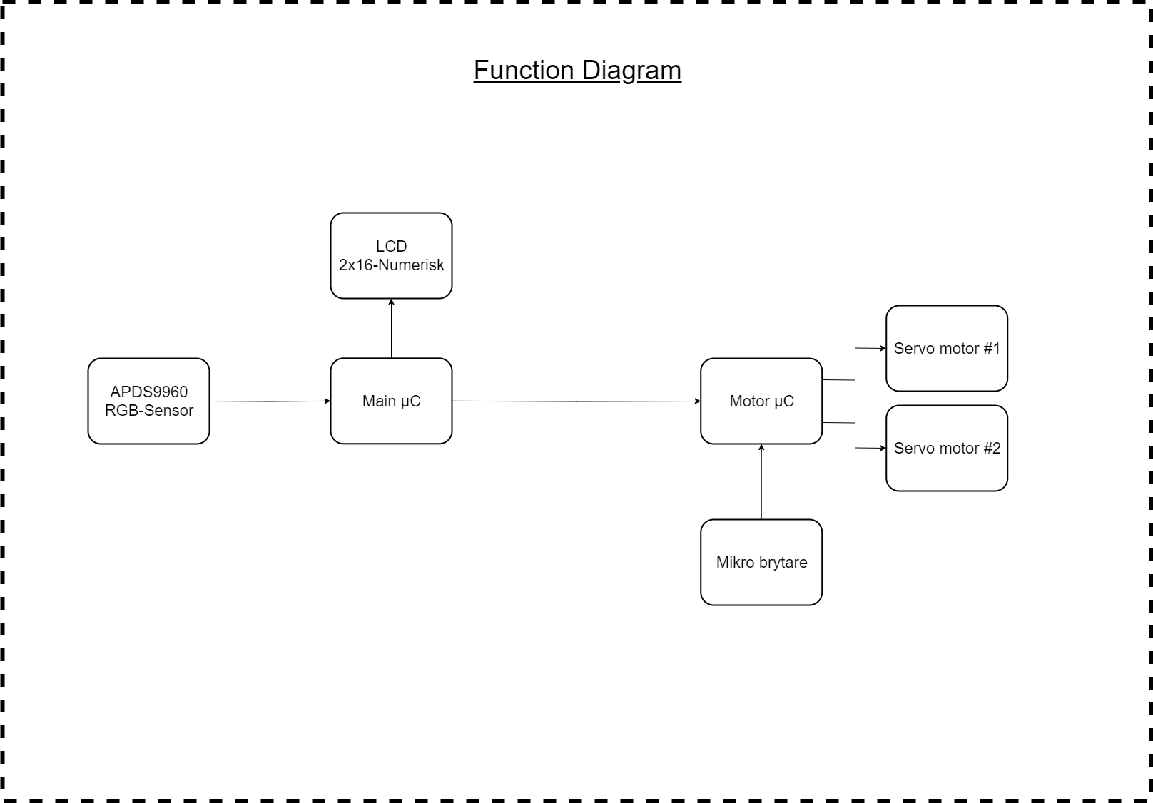
Funktionsdiagram

Slide 4
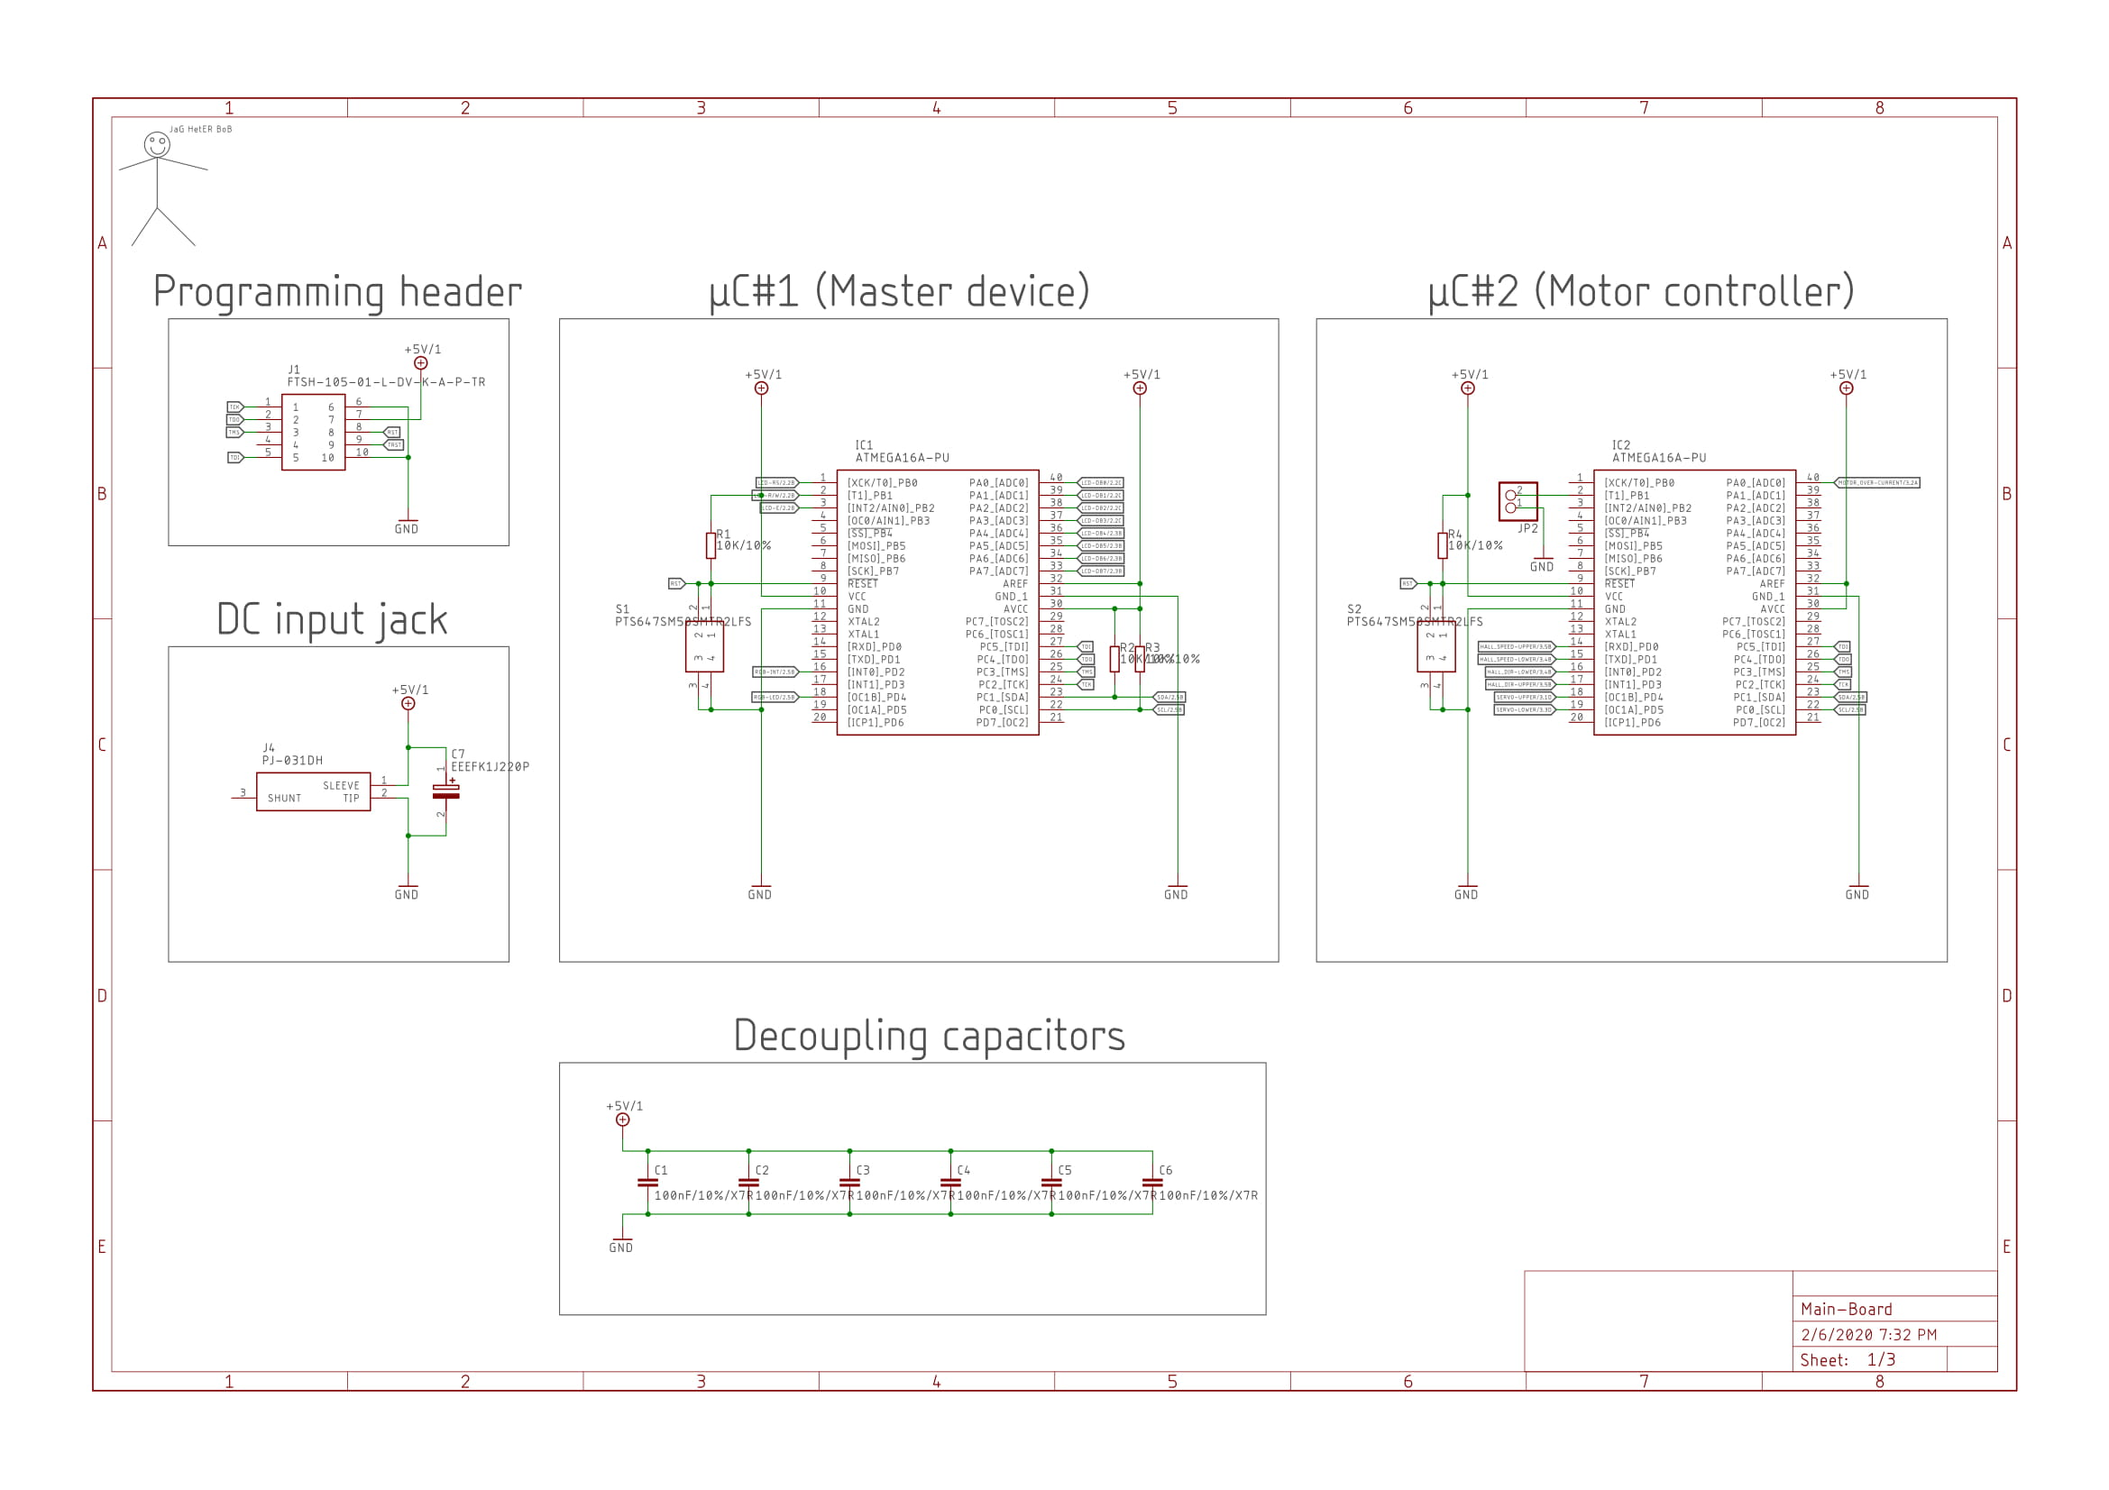
Elektronik
JM16A (LCD)
TCS34725 (RGB sensor)
LM2904DRG3
2x ATMega16A
2x A1120/22
2x Parallax 900-00008

Slide 5
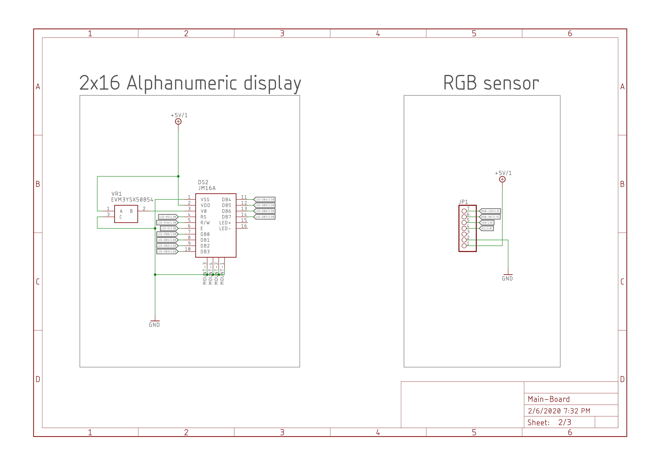

Slide 6
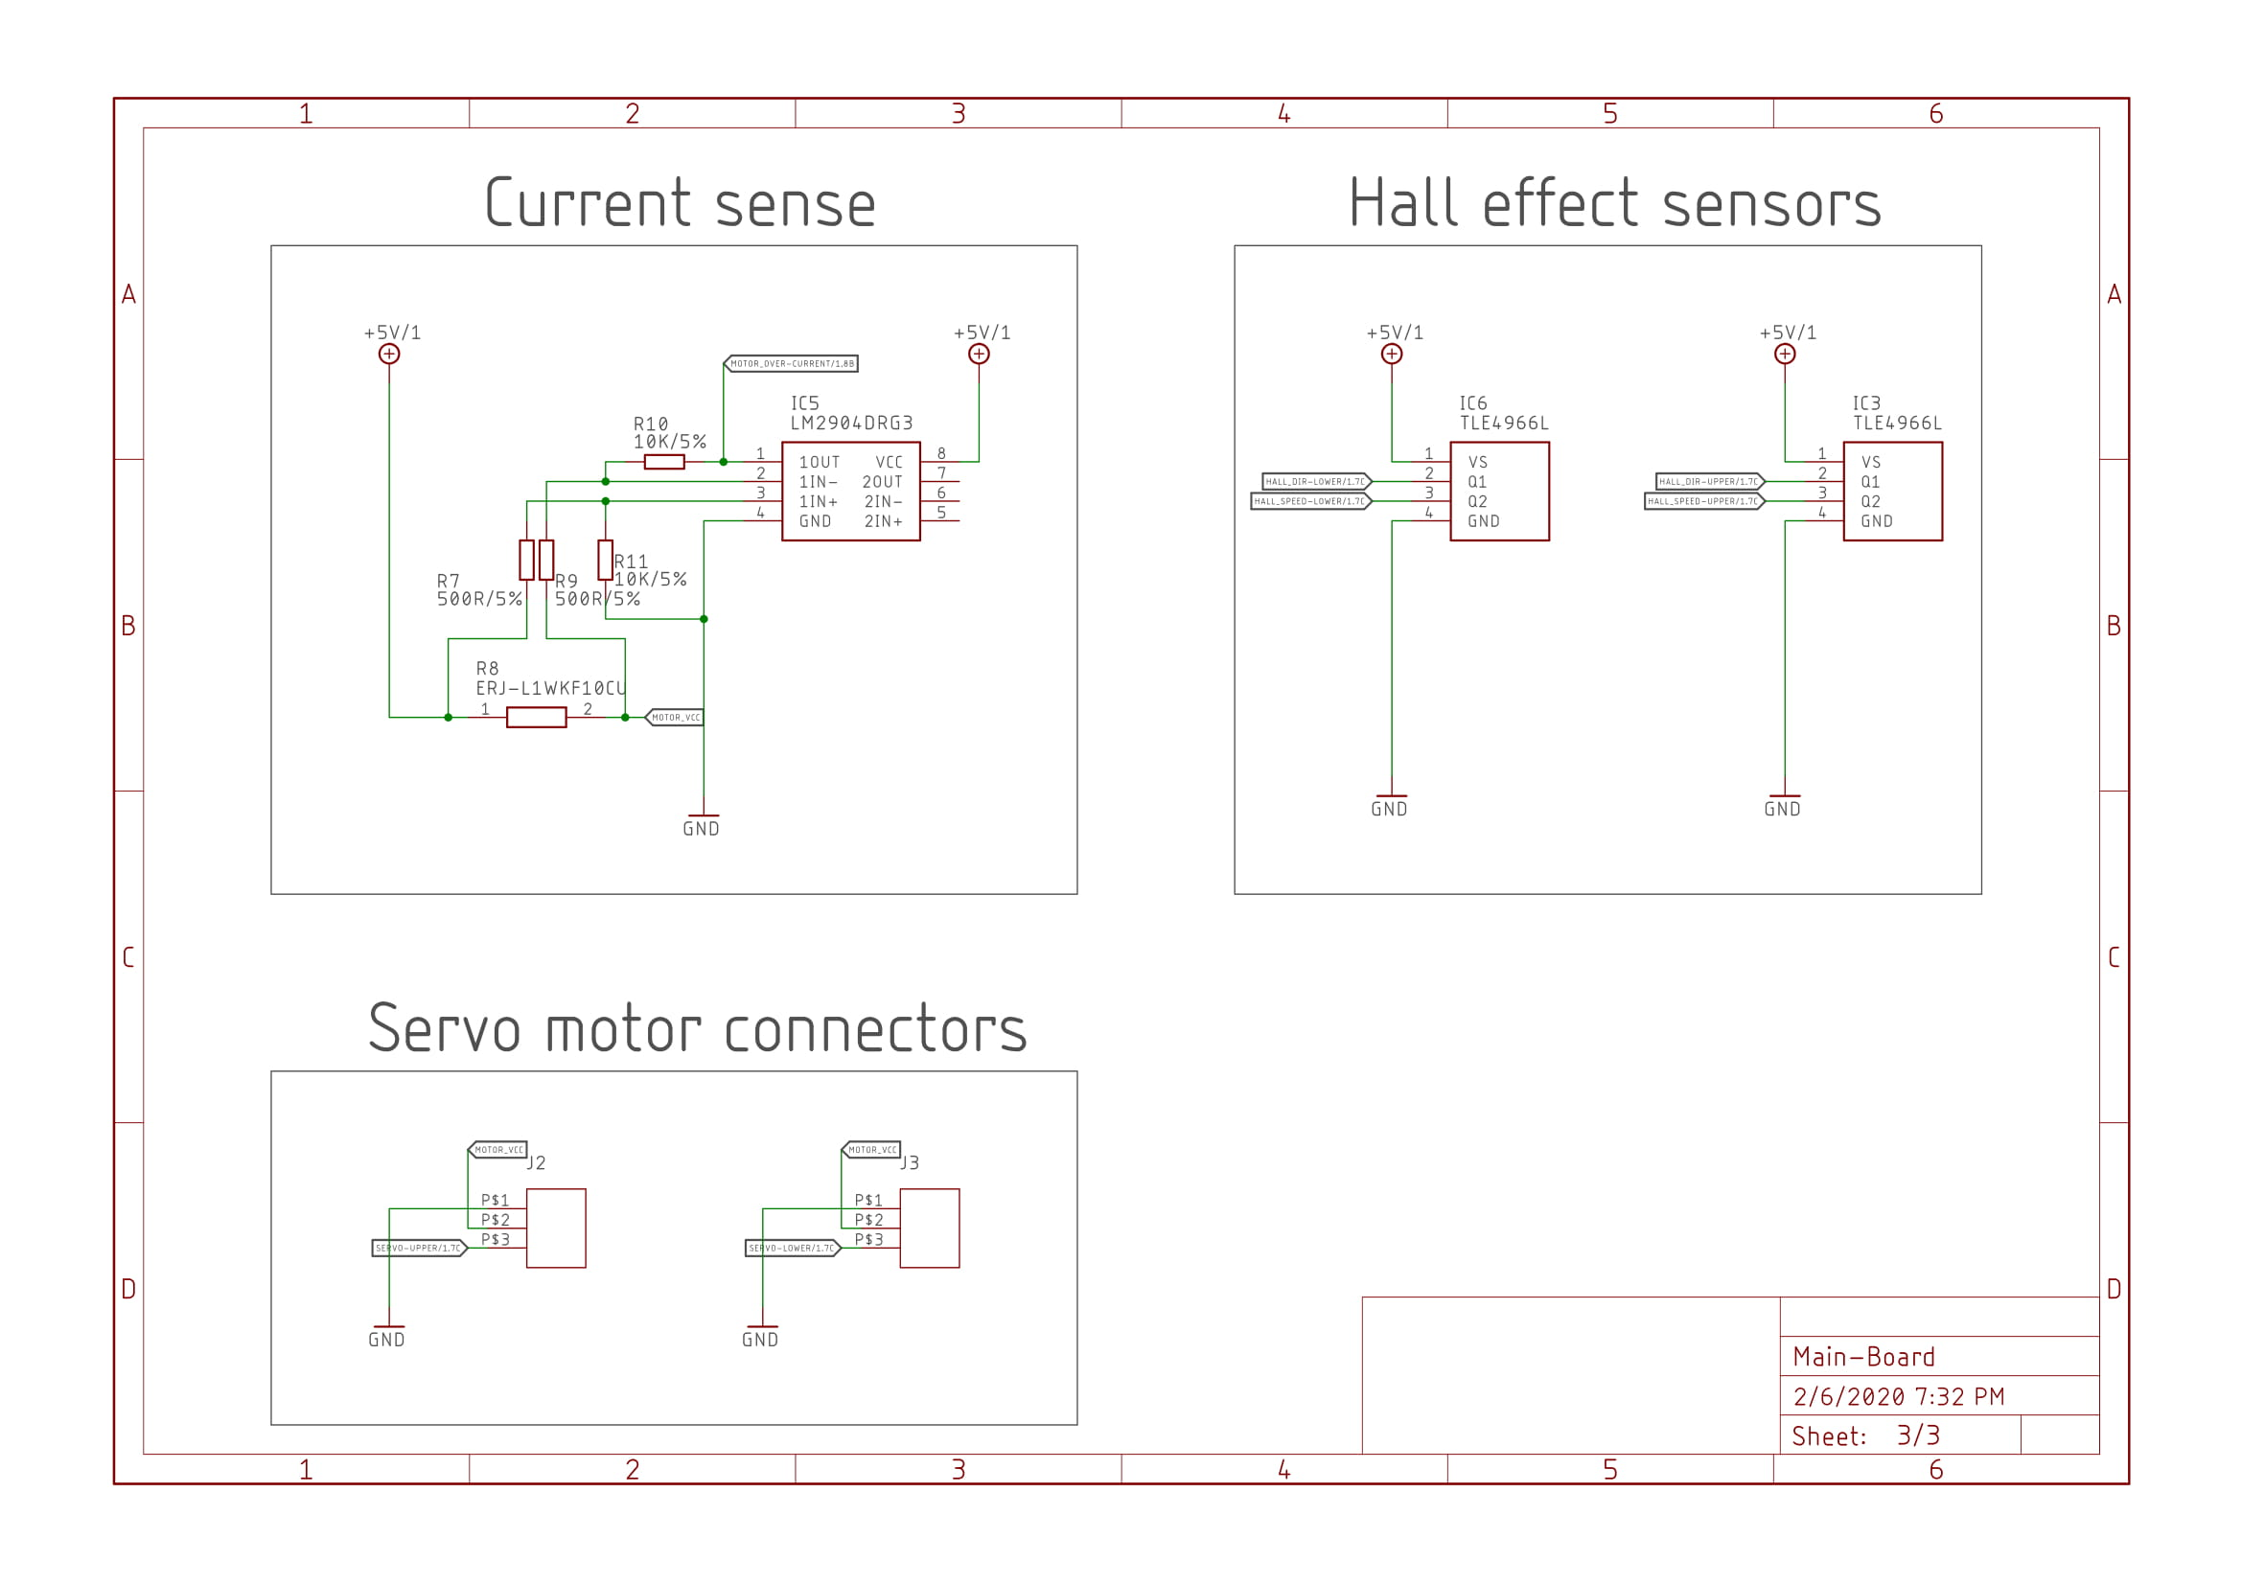

Slide 7
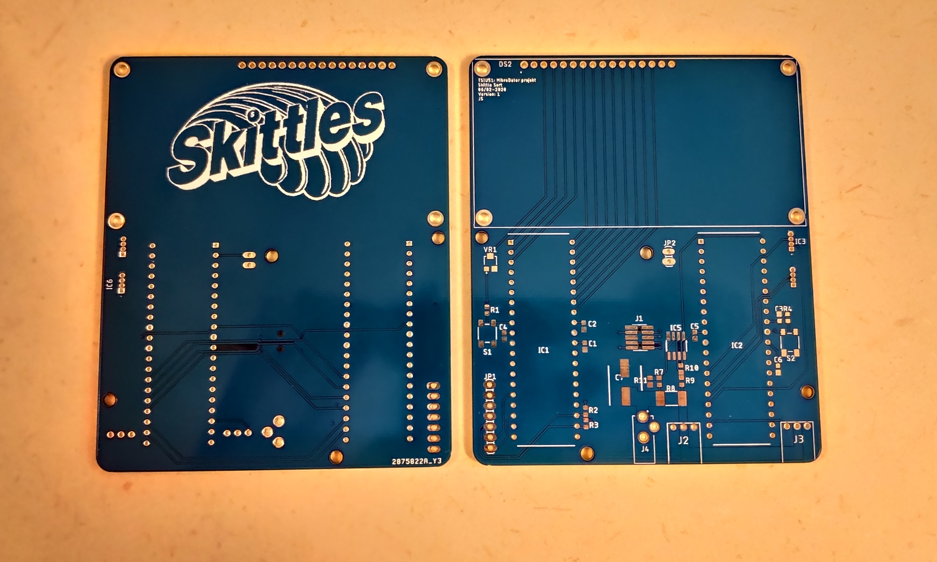

Slide 8
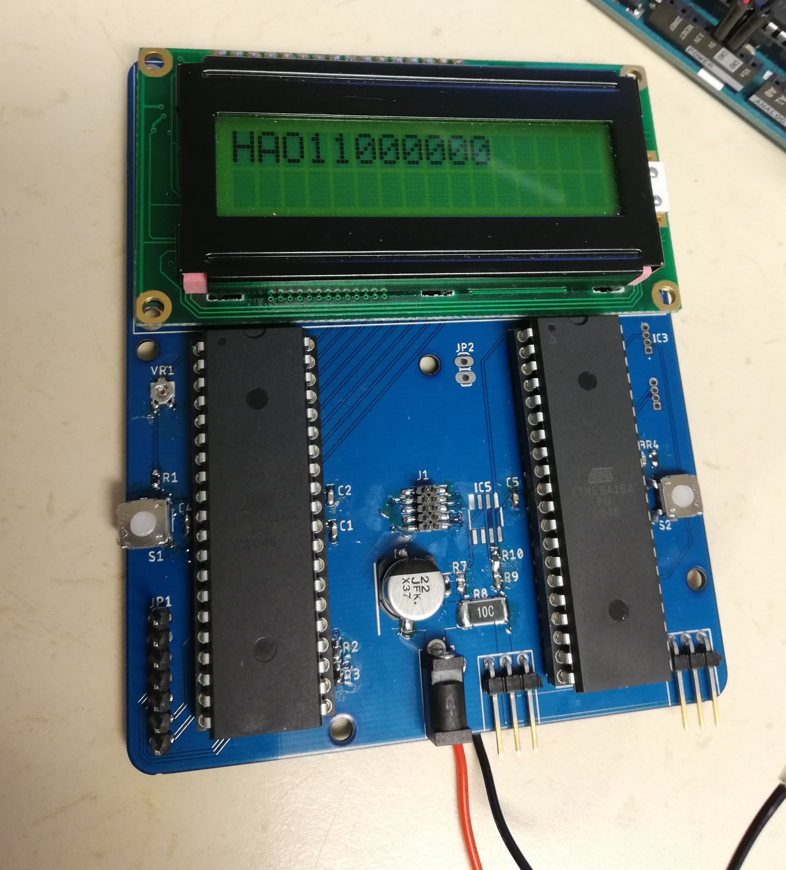

Slide 9
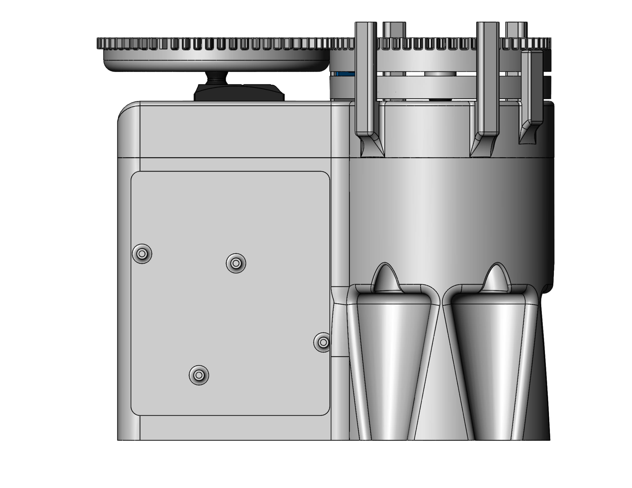
Mekanik 31st komponenter
Bill off materials
Antal | Namn | Beskriving
1 | Slide-Top | Övre bas-del
2 | Servo | Servo motorer
1 | Lower-Disk | Nedre sorterings disken
2 | 2X8mm-Screw | Axelskruv
1 | Upper-Servo-Gear | Övre sorterings kugg
1 | Upper-Disk | Övre sorterings disk

Slide 10
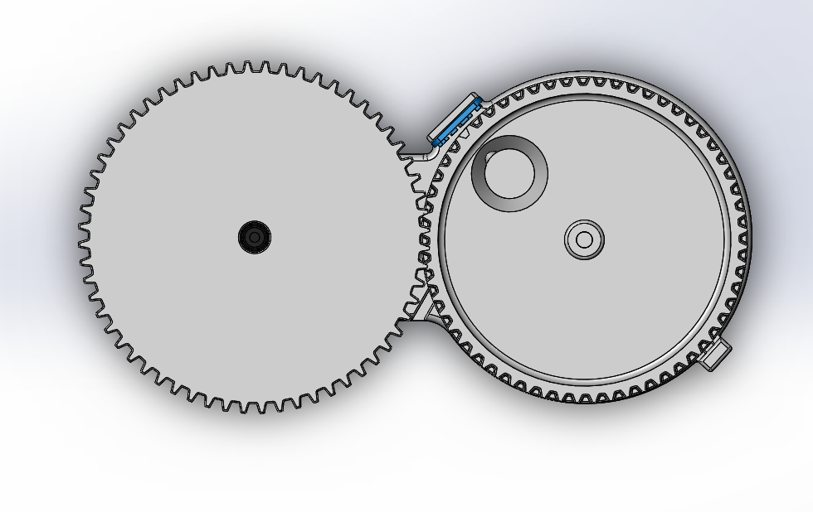

Slide 11
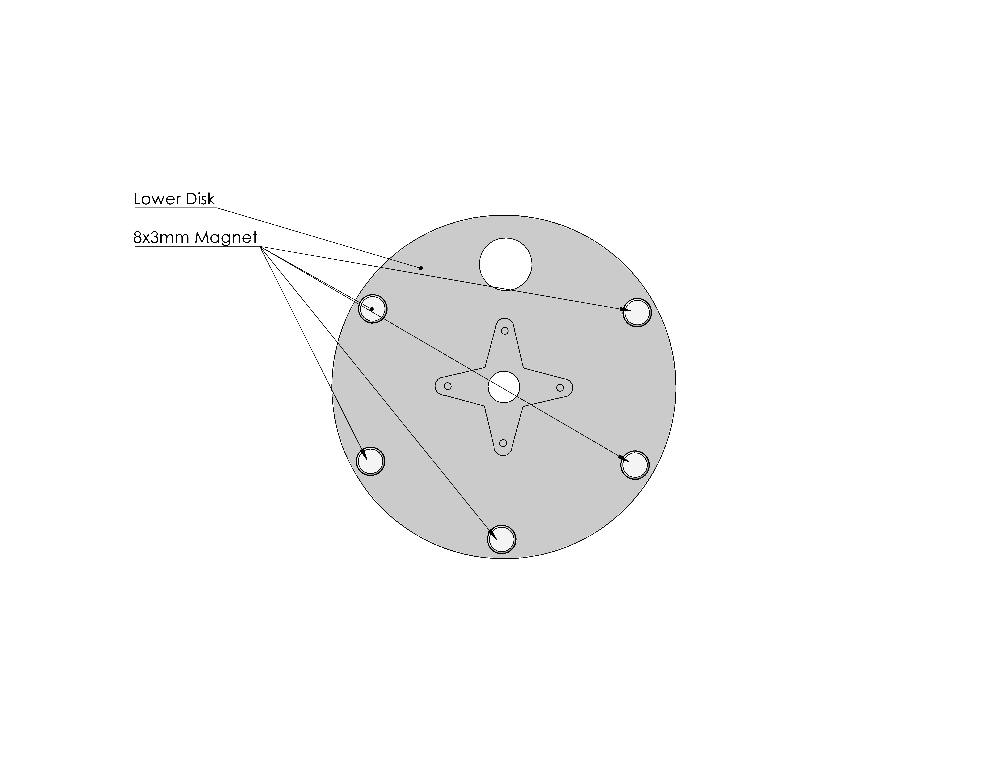

Slide 12
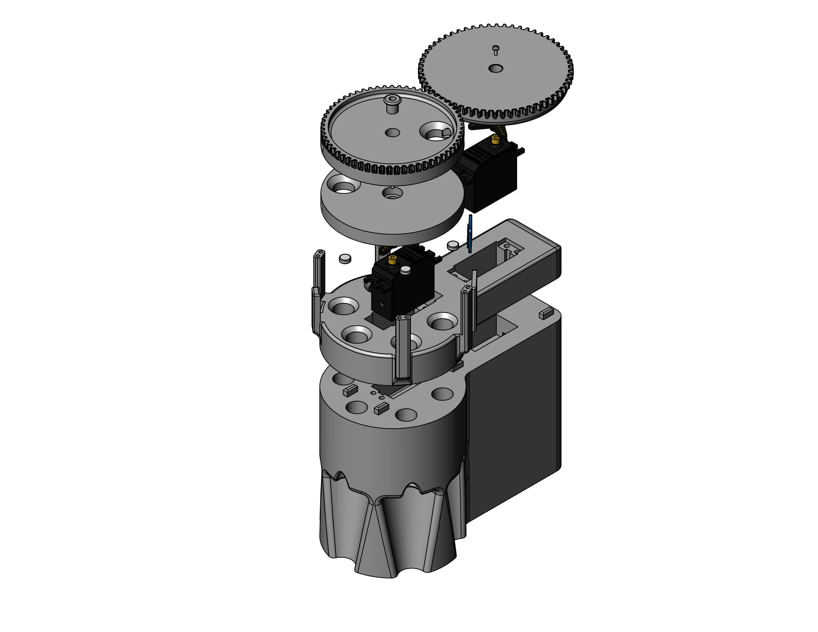

Slide 13
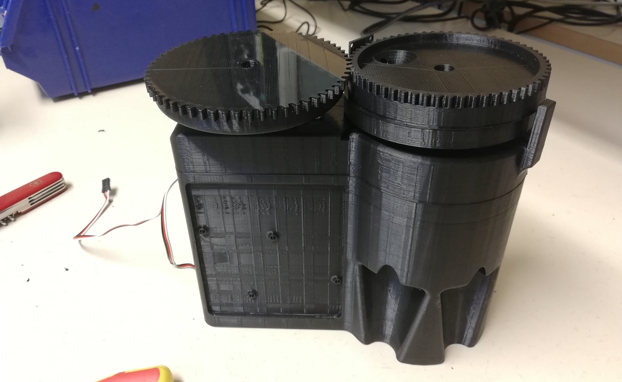

Slide 14
Mjukvara

Slide 15
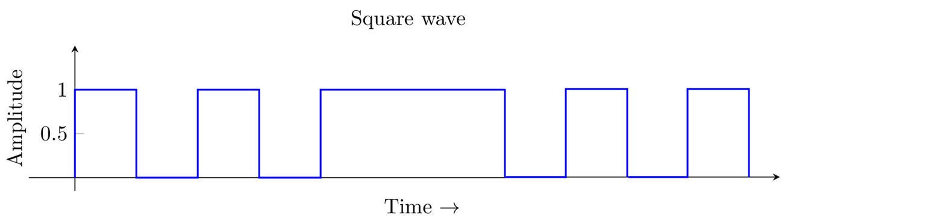
Mjukvara Motorstyrning
2st Halleffekt sensorer
5st magneter
En puls per magnet

Slide 16
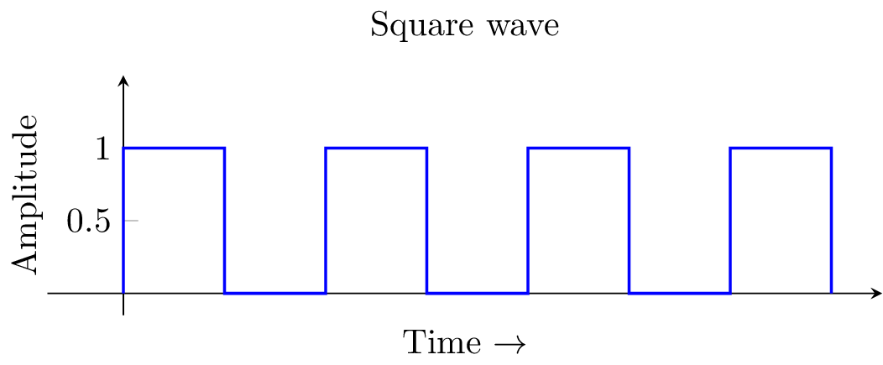
Mjukvara Högtalare
Note
.equ Ab0 = 255
.equ A0 = 246
.equ Bb0 = 230
.equ B0 = 219
.equ C1 = 208
o.s.v.
Note Length
.equ L_Ab0 = 61
.equ L_A0 = 65
.equ L_Bb0 = 69
.equ L_B0 = 73
.equ L_C1 = 76
o.s.v.
Liksvävande temperaturskala

